Slide 1
國家科學技術發展計畫
行政院第3569次會議
國家科學技術發展計畫(民國106年至109年)
科技部
報告人：前瞻及應用科技司 楊司長琇雅
106年9月28日

Slide 2
報告大綱
一、形成過程
二、目標架構
三、總目標及遠景
四、重點內容
五、結語

Slide 3





一、形成過程
依照《科學技術基本法》第十條，政府每四年需訂定「國家科學技術發展計畫」，作為推動科技政策與研究發展之依據。
「國家科學技術發展計畫（民國106年至109年)」
  行政院科技會報辦公室與科技部共同規劃。
  產官學研各界專家學者進行先期研究。
  說明會、大會及網路等虛實平台廣徵建言。
  各部會擬定策略及重要措施。
國家科學技術發展計畫(民國106年至109年)

Slide 4
二、目標架構
「經濟發展」、「智慧生活」、「基礎環境」三大主軸下，建立四大目標。
目標一 | 創新再造經濟動能
打造創新創業之友善環境與發展機制
健全區域創新系統維繫產業聚落成長動能
強化科研成果轉化機制促進產業創新發展
產業創新的數位經濟發展模式
經濟發展
目標二 | 堅實智慧生活科技與產業
運用資通安全科技保障國民優質生活
運用智慧感測科技維護環境品質
發展綠色科技實現低碳永續社會
精進防災科技減少災害衝擊
推動精準醫療科技 維護國民健康
發展新農業科技提高農產安全
智慧生活
，
目標三 | 育才競才與多元進路
目標四 | 強化科研創新生態體系
國際頂尖人才延攬留用
活絡多元出路重振高階科研人才培育
加強產業科技實務人才培訓機制
培育數位經濟跨域人才
加強產學研合作鏈結
鼓勵原創科技研發 改革學術研發成果評鑑制度
完備促進科技創新發展的法制環境
強化科技決策支援系統
基礎環境
，

Slide 5
三、總目標及遠景
目標1 創新再造經濟動能
遠景
掌握人工智慧契機，發展數位經濟創新模式，並有效轉化科研成果成為產業創新的支持力量，發展多元、跨界之創新應用，促進創新經濟。
目標2 堅實智慧生活科技與產業
遠景
利用智慧科技提升農業競爭力，發展精準醫療維護全民健康，並以智慧防災技術打造永續安全的生活圈。此外，發展綠能科技，落實循環經濟、友善環境理念，同時透過環境品質感測物聯網維護環境品質；面對數位時代，深耕資安核心技術，確保優質生活。
目標3 育才競才與多元進路
遠景
培育數位經濟所需之跨域人才以及研發級產業博士人力，並延攬國際頂尖人士，奠定經濟發展創新轉型的基礎。
目標4 強化科研創新生態體系
遠景
完善法制環境及研究基礎設施，促進學術多元化發展，並成功引導產學研之創新能量，以創造良性循環的創新生態圈。

Slide 6
四、重點內容
國家科學技術發展計畫
(民國106年至109年)

Slide 7





目標一：創新再造經濟動能
為了讓我國在數位經濟時代中，掌握全球創新趨勢，善用快速發展的AI人工智慧以及數位資訊技術，達到創新再創經濟動能的目標，共制定四項策略：
1.
產業創新的數位經濟發展模式
2.
強化科研成果轉化機制促進產業創新發展
3.
健全區域創新系統維繫產業聚落成長動能
4.
打造創新創業之友善環境與發展機制

Slide 8
目標一：創新再造經濟動能
策略亮點
建構跨域資料交換標準及運算主機，活化大數據運用
打造體感科技產業聚落
研發B4G、5G、LPWAN等下世代通訊技術
鎖定東協各國，打造跨業跨境電商生態體系
擴大行動支付之運用及創新，協助中小企業數位體質轉型，創新服務或商轉模式
運用科專補助機制誘因，強化產學研鏈結，對準重點產業創新，組建跨領域、跨校、跨法人、高整合度的旗艦研發團隊，解決產業共通性技術缺口
以多元績效評比指標，活化法人研發動能
策略一
「產業創新的數位經濟發展模式」
策略二
「強化科研成果轉化機制促進產業創新發展」
目標一 創新再造經濟動能
強化科學園區創新動能，打造「園區智慧機器人創新自造基地」，並修訂設管條例，鼓勵多元產業進駐
建立區域產業溝通合作平臺，以及「區域產業創新園區/中心」，強化區域連結與合作
建置農業加值雲平台，翻轉農業經營模式
結合「新型態產學研鏈結中心」，並推動「厚創新創意實現平台計畫」，協助新創團隊打造原型試製，接軌科技創新
設立產業創新應用服務法規實證機制，以利推動新創產品及服務
推動「中小企業價值創新應用計畫」，應用資訊科技鏈結資金資源，提振新創動能
策略三
「健全區域創新系統維繫產業聚落成長動能」
策略四
「打造創新創業之友善環境與發展機制」

Slide 9
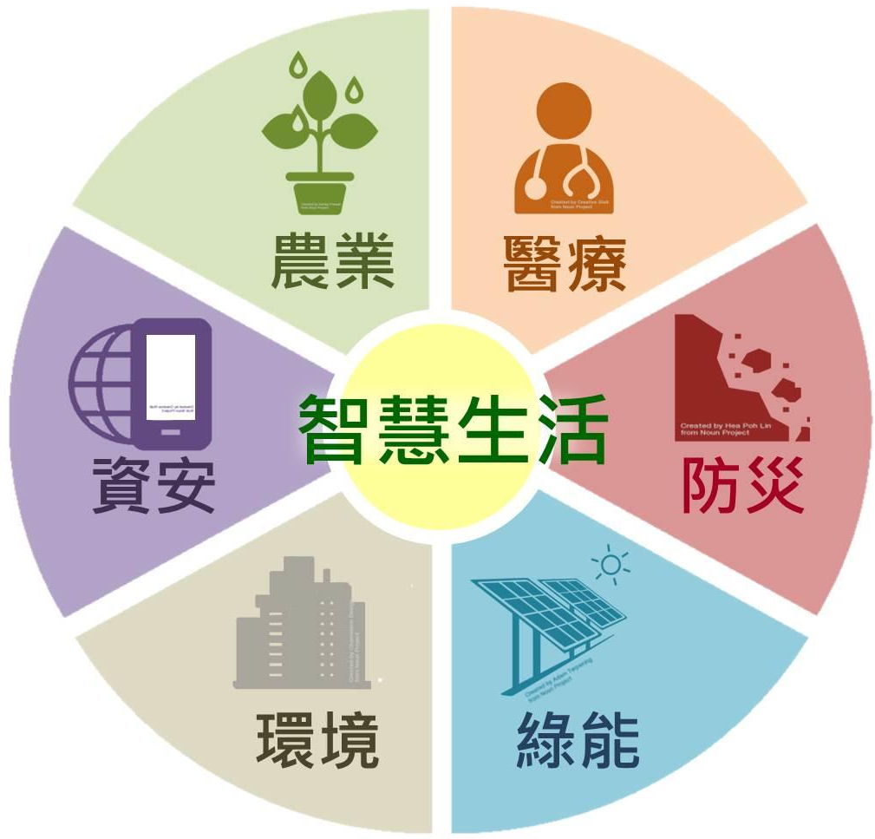
目標二：堅實智慧生活科技與產業
政府將積極運用智慧科技，透過完整涵蓋六大面向的策略規劃，為國人打造全方位的智慧生活，同時加速發展相關產業：
1.發展新農業科技提高農產安全
2.推動精準醫療科技，維護國民健康
6.運用資通安全科技保障
國民優質生活
3.精進防災科技減少災害衝擊
5.運用智慧感測科技維護環境品質
4.發展綠能科技實現低碳永續社會

Slide 10
目標二：堅實智慧生活科技與產業
策略亮點
發展動植物健康管理的科技能量，完備環境與農產安全
推動大糧倉計畫，並建立農產品標章制度，維護消費者權益
發展智慧農業，開創產銷溝通新模式
建置臨床數據之巨量資料庫，並引進學習型醫療照護系統，發展精準醫療
運用智慧化科技發展智慧醫院
運用大數據及雲端科技加強疫情管理，並提升疫苗開發及生產能量
運用食品雲平臺，精進食安機制
策略一
「發展新農業科技提高農產安全」
策略二
「推動精準醫療科技，維護國民健康」
目標二 堅實智慧生活科技與產業
發展提升都會區與流域綜合治理與耐災能力之技術，建置國土監測系統及防災大數據庫
研發關鍵設施及近斷層之防震技術
開發具防災耐候型之晶片儀器系統，提升災害感測及預警能量
研發職場智慧安全感測監控技術
推行「智慧電網總體規劃方案」，提供穩定電源
提升再生能源科技，並發展核設施除役技術，邁向綠色永續社會
發展低耗能住商建築系統整合技術，加強節能減碳
推動產品生態化設計，發展循環經濟
策略三
「精進防災科技減少災害衝擊」
策略四
「發展綠能科技實現低碳永續社會」

Slide 11
目標二：堅實智慧生活科技與產業
策略亮點
目標二 堅實智慧生活科技與產業
研發高效能感測元件，分區布設感測點，建構環境物聯網
針對空氣品質及水質大數據蒐集、檢核與管理，開發熱區預警型督察雲系統，健全環境執法智慧化作業體系
推動「國家資通安全發展方案」，積極開發關鍵資安技術
透過「智慧型資安與新興應用整合技術研發計畫」、「數位匯流/IoT資安威脅防禦機制暨資安實驗室建置與服務」計畫，發展資安整合技術
策略五
「運用智慧感測科技維護環境品質」
策略六
「運用資通安全科技保障國民優質生活」

Slide 12

目標三：育才競才與多元進路
推動創新經濟，人才是關鍵基石，政府將強化育才、留才、攬才等各環節，制定四項策略，培育量足質精的科技人才，並活絡多元出路：
1.
培育數位經濟
跨域人才
2.
加強產業科技
實務人才培訓機制
３.
活絡多元出路
重振高階科研人才培育
４.
國際頂尖人才
延攬留用

Slide 13
目標三：育才競才與多元進路
策略亮點
培育並延攬人工智慧及機器學習領域之高階人才
推廣大學程式設計教育，並鼓勵開辦數位經濟與資料科學相關在職專班
鼓勵技專校院辦理「產業學院」
辦理產業科技人才培訓課程，協助企業建立人才品質管理系統，推動5+2產業人才能力鑑定
策略一
「培育數位經濟跨域人才」
策略二
「加強產業科技實務人才培訓機制」
目標三 育才競才與多元進路
研擬「大學校院產業前瞻創新研發協作中心計畫」，提供產業創新升級的研發服務
施行「重點產業高階人才培訓與就業計畫」及「國際共同培育人才計畫」，強化博士級人才與產業的鏈結，拓展國際視野
推動「玉山計畫」，以彈性薪資延攬與留用頂尖人才
研擬「外國專業人才延攬及僱用法」草案之配套規定，客製化國際頂尖人才延攬與留用政策
策略三
「活絡多元出路重振高階科研人才培育」
策略四
「國際頂尖人才延攬留用」

Slide 14
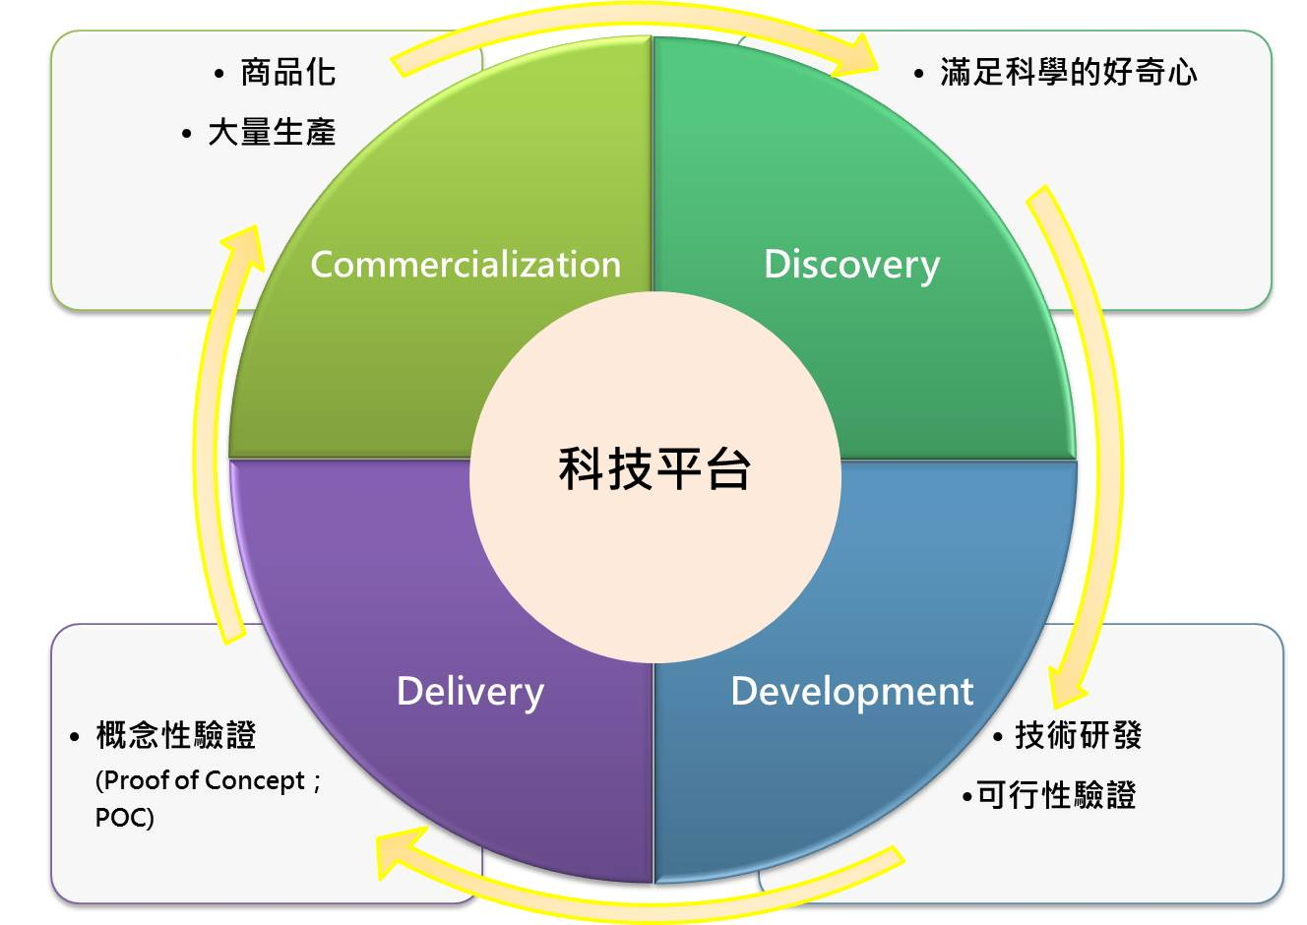
目標四：強化科研創新生態體系
為了完善科研創新生態圈，將推動「強化科技決策支援系統」、「完備促進科技創新發展的法制環境」、「鼓勵原創科技研發，改革學術研發成果評鑑制度」、「加強產學研合作鏈結」共四項策略：

Slide 15
目標四：強化科研創新生態體系
策略亮點
啟動「行政院科技顧問會議」，以科技前瞻形塑未來10-15年的科技政策方向
成立「科研計畫首席評議專家室」，以產業或社會效益為基準監督科研計畫
放寬兼職適用範圍，以及研發成果股票收入處分規定，擴大投入衍生新創事業之效益
滾動式檢視「科學技術基本法」及相關法令，使其與時俱進
策略一
「強化科技決策支援系統」
策略二
「完備促進科技創新發展的法制環境」
目標四 強化科研創新生態體系
推動「年輕學者養成計畫」及「博士創新之星計畫」，提升年輕研究人員國際影響力
推動「貴重儀器共同使用服務計畫」，促進研究資源共享
推動教師評鑑及升等多元化，優化學術審查制度
協助培訓東南亞及亞洲新興國家科研人才
以「新型態產學研鏈結旗艦計畫」，孵育具國際競爭力之新創公司
透過「青年科技創新創業基地建置計畫」，打造具國際吸引力的創業環境
推動多元產學合作機制及特色型產學研發聯盟，提升產學合作成效
策略三「鼓勵原創科技研發，改革學術研發成果評鑑制度」
策略四
「加強產學研合作鏈結」

Slide 16
五、結語
國家科學技術發展計畫
(民國106年至109年)

Slide 17
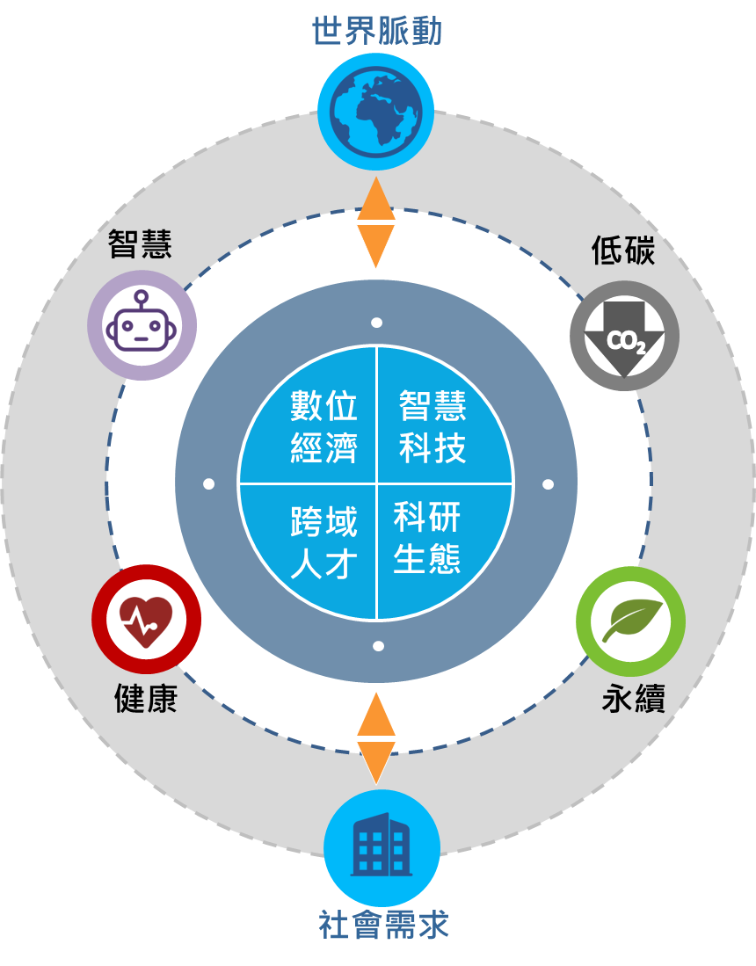
五、結語
「國家科學技術發展計畫(民國106年至109年)」，將發展數位經濟創新模式，擴大智慧科技應用，培育跨域頂尖人才，完備科研創新生態圈，開創科技新價值。
本計畫已於今（106）年9月7日奉核定，並分行各有關機關。將掌握世界脈動與社會需求，因應內外環境變化，進行必要之調整。

Slide 18
簡報完畢
敬請指教
國家科學技術發展計畫
(民國106年至109年)

